Slide 1

2차시
우리나라의
연금제도

Slide 2
학습 개요
저출산 및 장수가 불러오는 사회적 현상과 우리나라 연금제도에 대해 이해한다.

Slide 3
학습 목표
노후에 필요한 최소생활비 및 적정생활비의 차이를 알 수 있다.
더불어, 장수가 불러오는 사회적 현상에 대해 이해하고 설명할 수 있다.
국민연금의 특징 등 국민연금 제도에 대해 자세히 이해하고 설명할 수 있다.
퇴직연금, 개인연금, 주택연금의 차이점을 알 수 있다.

Slide 4
생각 열기
자료: 동아일보, 2025. 5. 10.
10대들 국민연금 ‘폭탄‘ 떠안을 우리 얘긴 안 듣나요?
2년간 공청회, 24회 심층면접 때도 청소년층 한번도 안 불러 논의 소외
21대 국회에서 국민연금 개혁이 끝내 불발됐다. 부담을 떠안게 된 미래세대의 생각은 어떨까.
동아일보는 3∼8일 대한민국 아동총회 의장단 4명을 포함한 12∼18세 청소년 10명을 인터뷰했다. 이들은 “어른 중심의
‘기울어진 논의 구조’가 미래세대에 불리한 결과를 초래했다”고 호소했다. 김민재 군(18)은 “기금 고갈을 우려한다면서 개혁을
미루거나 ‘더 받겠다’는 건 비상식적”이라며 “곧 연금 받을 어른만 모여서 왜곡된 결론을 낸 것 아니냐”고 꼬집었다..(중략)
“2%포인트요? 그렇게 큰 차이도 아닌 것 같은데….”
대전의 한 중학교 3학년에 다니는 이유담 양(15)은 8일 이렇게 말하며 허탈하게 웃었다. 전날 국회 연금개혁특별위원회(연금특위)가
소득대체율 인상안에 대해 2%포인트 차에서 견해차를 좁히지 못해 연금개혁이 좌초될 위기라는 소식을 접한 참이었다.
이 양은 인터뷰 중 한숨을 쉬며 “(소득대체율이) 얼마가 되든 결국 우리 세대에 기금이 고갈되는 건 마찬가지”라고 했다. 이 양은
“미래 세대에게 부담만 강요할 게 아니라 하루빨리 청소년 세대의 의견을 반영해 합리적인 방안을 찾았으면 한다”고 했다(이하 생략)

Slide 5



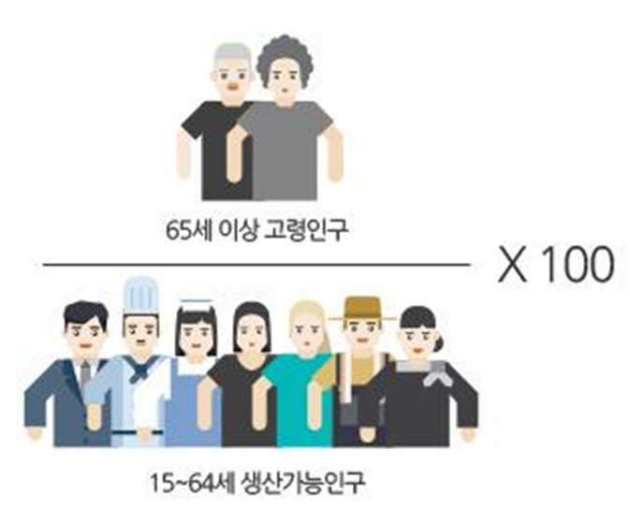
저출산이 연금제도에 미치는 영향
저출산
연금제도에 미치는 영향
노년부양비
출산율이 낮아져서 합계 출산율이
인구 유지 수준인 2.1명 미만으로
떨어진 상태를 의미
OECD 기준으로 합계출산율이 2.1명 이하는 저출산, 합계출산율 1.3명
이하는 초저출산
우리나라는 1984년 1.74명으로
저출산 사회 진입, 2001년 초저출산 사회로 진입
2024년 기준 합계출산율 0.74
이전 세대를 부양할 인구의 감소로
노년부양비 증가
연금제도의 지속가능성에 문제 발생

Slide 6



장수가 불러오는 사회적 현상
무전장수
길어지는 근로기간
늘어나는 재정 및 사회적 부담
자신의 수명보다 소득 및 자산이 조기에 소진 되지 않도록 해야 함.
재산 수명을 야기하는 위험은 물가상승률 등 다양함
노후의 최소생활비는 개인기준 136만원, 부부기준 217만원,
적정 노후 생활비는 개인 192만원,
부부 297만원
장수의 영향으로 실질 은퇴 연령도
높아짐
우리나라는 평균 72.3세로 실질 은퇴연령 OECD 1위
장수에 따른 재정지출의 증가와 건강보험, 노인장기요양보험이 증가하는 추세
재정 지출이 재정수익을 초과하는 재정적자발생

Slide 7
국민연금이란
국민연금은 보험의 원리에 따라 운영되는 사회보험제도
가입자로부터 보험료를 받고 이를 재원으로
사회적 위험에 노출되어 소득이 중단되거나 상실될 가능성이 있는 사람들이 급여를 받는 제도
급여의 종류
노령연금
유족연금
장애연금
노후 소득보장을 위한 급여
국민연금의 기초가 되는 급여
가입자(였던 자) 또는 수급권자의
사망으로 인한 유족의 생계 보호를
위한 급여
장애로 인한 소득감소에 대비한
급여

Slide 8
국민연금 가입자 (보험료율 수정)
국민연금의 가입대상은 국내에 거주하는 18세 이상 60세 미만 국민
가입자로부터 보험료를 받고 이를 재원으로
사회적 위험에 노출되어 소득이 중단되거나 상실될 가능성이 있는 사람들이 급여를 받는 제도
가입자의 종류
사업장가입자
지역가입자
임의 가입자
1인 이상의 근로자를 사용하는 사업장의 근로자와 사용자
근로자와 사용자가 기준소득 월액의 각 4.5%씩 납부, 2026년부터 2033년까지 2025년 9%에서 매년 0.5%씩 올려 13%까지 조정
사업장 가입자가 아닌 사람
개별적으로 신고한 기준소득 월액의 9%를 60세 까지 납부, 2026년부터 2033년까지 2025년 9%에서 매년 0.5%씩 올려 13%까지 조정
사업장 가입자 및 지역가입자가 아니지만 본인의 선택에 의하여 가입
전업주부 등

Slide 9


국민연금의 특징
모든 국민이
가입대상이고 강제가입
안전성이 높음
“나” 혼자서 대비하기 어려운 생활의 위험을 모든 국민이 연대하여 공동으로 대처하는 “우리”를 위한 제도.
국가가 운영하고 지급을 보장하는 가장 안전한 노후준비수단

Slide 10


국민연금의 특징
연금을 받는 동안 매년 전국소비자
물가 변동률을 반영하여 연금액을 조정함으로써
물가가 인상되더라도 연금액의
실질가치를 보장
소득재분배 기능
연금액의 실질가치보장
급여 산식에 가입자 전체의 평균소득을 포함시켜 고소득층으로부터 저소득층으로 소득이 재분배되는 “세대내 소득재분배”
미래세대가 현재의 노인세대를 지원하는 “세대간 소득재분배” 기능이 있음
연금을 받는 동안 매년 전국소비자 물가 변동률을 반영하여 연금액을 조정함으로써 물가가 인상되더라도 연금액의 실질가치를 보장

Slide 11



국민연금 급여
국민연금 급여의 특징
연금액을 매년 조정
가입기간을 인정하는 크레딧 제도
지급된 급여의 압류금지
전년도 소비자 물가변동률을
반영하여 연금액 조정
출산, 군복무, 실업의 기간을
가입기간으로 인정하는 크레딧 제도 운영
급여 수급 전용 계좌의 압류금지

Slide 12
국민연금 급여 산정방식 (비례상수 등 수정)
국민연금 급여 산정방식
본인의 소득월액보다 가입기간이 길수록 기본연금액이 높아진다.
40년을 가입했을 경우 소득대체율 40%가 된다.
기본연금액
{소득대체율 상수(전체가입자 월 평균소득(A) + 자신의 평균소득(B))} X (1 + 0.05 X (20년 초과 납입 월수)/12)
소득대체율 상수는 생애 평균 소득 대비 연금 수령 비율을 말한다. 소득대체율 상수는 40년을 전체로 할 목표
소득대체율을 맞추기 위해 적용되는 비례상수(국민연금제도 초기에는 2.4, 1999년 이후 계속 하락, 40%일 때 1.2임, 2026년부터 1.29)
A : 연금수급전 3년간 전체가입자의 월 평균소득액(균등부분, 2026년 기준 3,193,511원)
B : 가입자 본인의 가입기간 중 평균소득(소득비례부분, 자기소득분)
0.05 : 가입기간 20년 초과 매1년에 대한 연금액을 가산하는 비례상수. 정해져 있음
A값 300만원 가정, B값도 40년 평균 300만원 가정, 소득대체율 40% 일 때
= {1.2 X (300만원 + 300만원)} X {1 + 0.05 X 240개월/12) = 7,200,000 X 2 = 14,400,000
→ 이는 월 120만원 으로 자신의 평균소득(3백만 원)의 40% 소득대체율이 됨.

Slide 13

국민연금의 재정방식
연금 지급을 위해서 필요한 재원을 마련하는 방식
구분 | 정의 | 장점 및 단점 | 적용국가/제도
완전적립방식 | 가입자 단위로 가입한 기간에 낸 연금보험료의 원리금을 은퇴하면 연금으로 받는 방식 | 장점 : 노령화에 강함, 재정 적자를 줄일 수 있음 단점 : 인플레에 취약함, 부담이 큼. 기금운용수익률이 중요함 | 퇴직연금 개인연금
완전부과방식 | 적립금 없이 매년 연금지급에 필요한 비용을 가입자의 연금보험료 수입으로 충당 하는 방식 | 장점 : 인플레에 강함, 경제성장에 비례해 연금의 실질가치를 높일 수 있음, 완전 연금을 즉각적으로 지불할 수 있음 단점 : 노령화에 취약함, 보험료 부담의 증가 우려 | 영국 프랑스 독일
부분적립방식 | 후세대 부담을 담보로 해서 지급하는 연금액의 일부만을 적립하는 방식 | 장점 : 연금제도 도입 초기에 알맞음. 단점 : 인구구조 변화/운용 수익률 등에 따른 연금고갈 가능성 | 우리나라

Slide 14
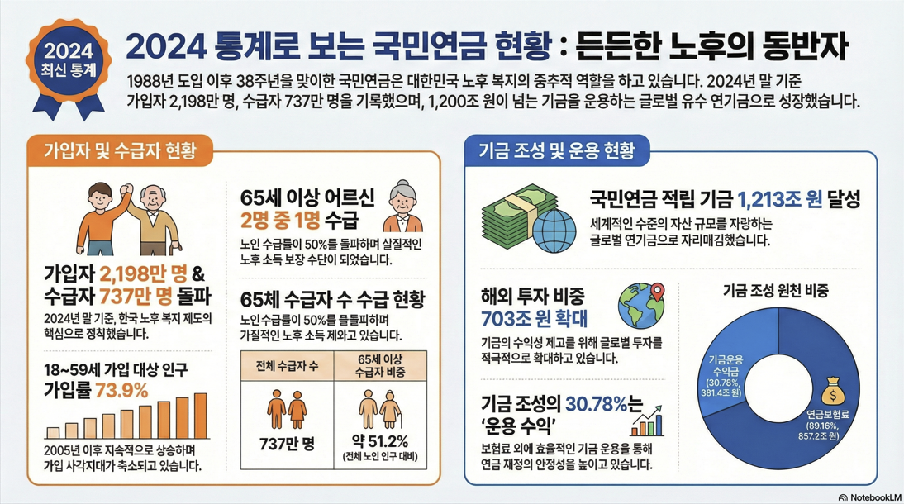
국민연금 급여
국민연금 급여의 특징
연금액을 매년 조정
가입기간을 인정하는 크레딧 제도
지급된 급여의 압류금지
전년도 소비자 물가변동률을
반영하여 연금액 조정
출산, 군복무, 실업의 기간을
가입기간으로 인정하는 크레딧 제도 운영
급여 수급 전용 계좌의 압류금지

Slide 15
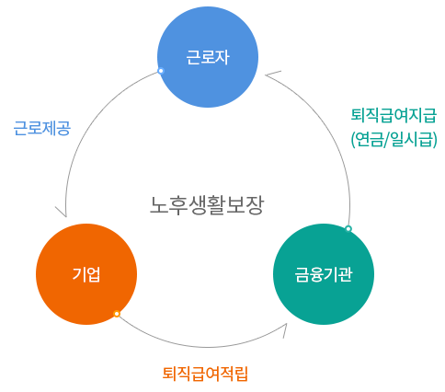
퇴직연금이란
기업이 퇴직금 지급을 위한 재원을 금융 기관에 적립하고,
이 퇴직 급여를 근로자가 퇴직할 때 근로자에게 연금 또는 일시금으로 지급하는 제도
안정적인 노후생활
연금
일시금

Slide 16
퇴직연금제도의 종류 및 특징
납입방법, 운용주체 등에 따라 세가지 유형으로 구분
확정급여형
(DB : defined benefit)
확정기여형
(DC :defined contribution)
개인형퇴직연금
(IRP)
근로자가 받을 퇴직급여의 수준이 사전에 결정
퇴직직전 3개월 월 평균임금 X 근속 년수를 보장
사용자가 퇴직급여 재원을 금융회사에 위탁하고 손익은 전적으로 사용자에게 귀속
대기업 등 안정적인 회사가 도입
사용자가 부담해야 할 부담금 수준이 사전에 결정
연간 임금총액의 1/12이상 적립
근로자별로 조성된 기금은 근로자 본인이 운용하며, 투자손익은
근로자에게 귀속
소득이 있는 개인이 자율로 가입하거나 퇴직 시 받은 퇴직급여를 계속하여 적립 및 운용할 수 있는 연금제도
본인이 직접 투자자산 또는 안전자산에 투자·운용하고 자기의 책임하에
운용한다.

Slide 17


개인연금 및 주택연금
연금을 받는 동안 매년 전국소비자
물가 변동률을 반영하여 연금액을 조정함으로써
물가가 인상되더라도 연금액의
실질가치를 보장
개인연금
주택연금
3층을 담당하고 여유로운 노후를 위하여 개인이 직접 금융회사에 가입하는 연금제도
안정적인 노후소득 확보를 위해 가입자가 가지고 있는 주택을 담보로 사망 시 까지 연금을 지급받는 제도
세제적격 연금 : 1994년 최초 도입되었으며,
연간 납입금액에 대하여 세액공제 혜택을 부여하고,
연금 인출 시에는 연금소득세를 내야 함.
세제비적격 연금 : 연금납입에 따른 세액공제 혜택은
없으나, 연금으로 받을 때는 연금소득세가 면제됨.
가입조건 : 만 55세 이상(소유자 또는 배우자 중 최소 1인) 공시지가 12억 원 이하의 주택이 대상
자택에 거주하면서 연금수령: 주택연금은 대출제도로
사망시까지 자택에 거주하면서 연금을 받고 사망 후
금융회사가 처분하여 대출금과 이자를 회수하는 방식

Slide 18
주요 용어
실질은퇴연령 : 개인이 형식에 관계없이 정기적 급여(예 :월급)를 받는 일을 완전히 그만 두고 경제활동에서 물러나는 나이
노령연금 : 국민연금 가입기간이 10년 이상이면 본인의 출생연도별 지급개시연령 이후부터 평생 매월 받을 수 있는
국민연금의 대표적인 급여
유족연금 : 가입자(였던 자) 또는 수급권자의 사망으로 인한 유족의 생계보호를 위한 급여
장애연금 : 국민연금 가입자가 장애로 인한 소득감소에 대비한 급여
사업장 가입자 : 국민연금 가입자 중 1인 이상의 근로자를 사용하는 사업장의 근로자와 사용자
지역가입자 : 사업장 가입자가 아닌 사람
임의가입자 : 소득이 없는 사람이 본인의 선택으로 국민연금에 가입하는 자
소득재분배 정책 : 소득 불평등을 줄이기 위해 시행하는 경제정책

Slide 19
주요 용어
A 값 : 국민연금 전체 가입자의 최근 3년간 평균소득월액을 평균한 값
B 값 : 가입자 본인의 가입기간 중 기준소득월액의 평균액
완전적립방식 : 미래 급여지급액에 대한 재원을 전액 조달하는 적립방식
완전부과방식 : 급여의 지급 사유가 발생할 때마다 그 발생 수준에 맞게 급여액을 조달하는 재정방식으로, 원칙적으로 적립
재원이 없이 운영되는 방식
모수개혁 : 기존의 체제를 유지한 상태에서 일부 모수(parameter)만을 조정하는 방식
구조개혁 : 연금의 틀 자체를 재편해 문제점을 해결하는 방식
확정급여형 : 근로자가 받을 퇴직급여의 수준이 사전에 결정된 퇴직연금제도로 운용의 책임이 회사에 있음
확정기여형 : 사용자가 부담해야 할 부담금 수준이 사전에 결정된 퇴직연금제도로 운용의 책임이 근로자에게 있음
개인형 IRP : 이직 및 전직 시 퇴직급여를 계속 운용하거나 추가 납입하여 노후를 대비하는 제도로 운용의 책임이 개인에게 있음
주택연금 : 안정적인 노후소득 확보를 위해 가입자가 가지고 있는 주택을 담보로 연금을 지급받고 사망 후 금융회사가
처분하여 대출금과 이자를 회수하는 제도

Slide 20

요약
연금을 받는 동안 매년 전국소비자
물가 변동률을 반영하여 연금액을 조정함으로써
물가가 인상되더라도 연금액의
실질가치를 보장
국민연금제도
퇴직연금/개인연금/주택연금
노후의 기본적인 생활 보장을 위한 1층 제도
강제가입, 안정성,소득재분배 기능, 물가상승률
반영으로 연금의 실질 가치를 제고하는 제도
사적연금 제도로 다층의 체제를 구축하여 노후소득보장을 실현하도록 갖춤.
여유로운 생활을 위해 2층 및 3층 등의 제도를
갖춤. 주택연금 제도를 4층으로 분류하기도 함

Slide 21
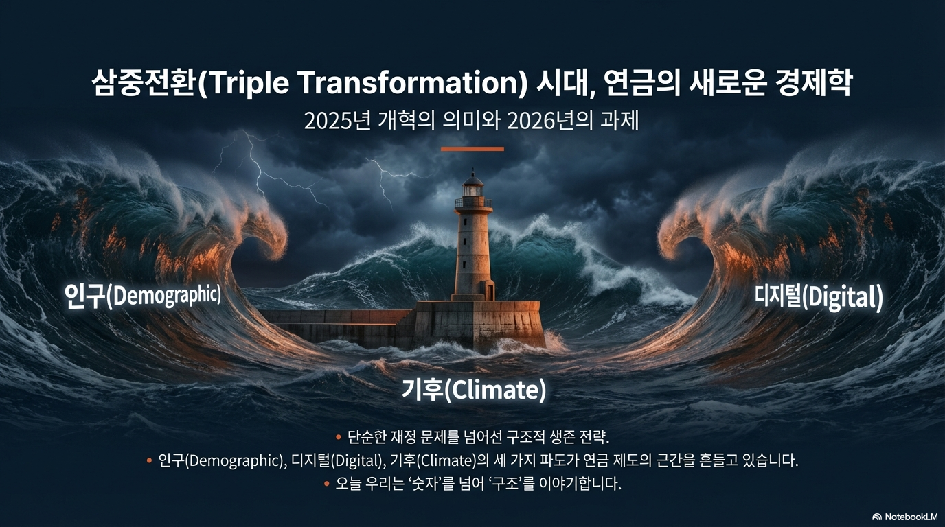
별첨 - 국민연금의 당면과제

Slide 22
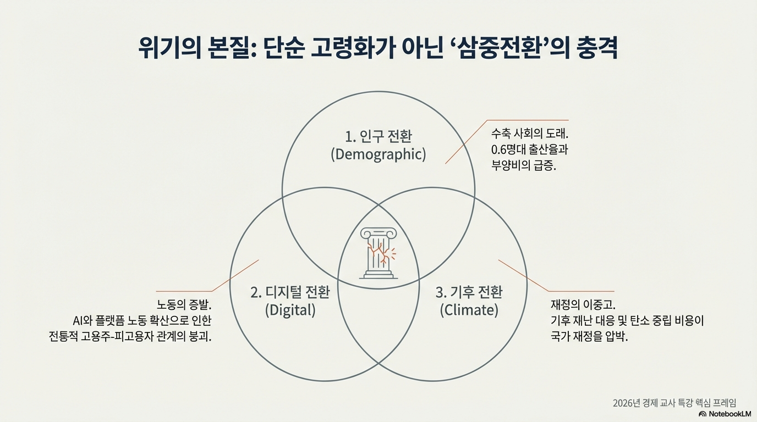

Slide 23
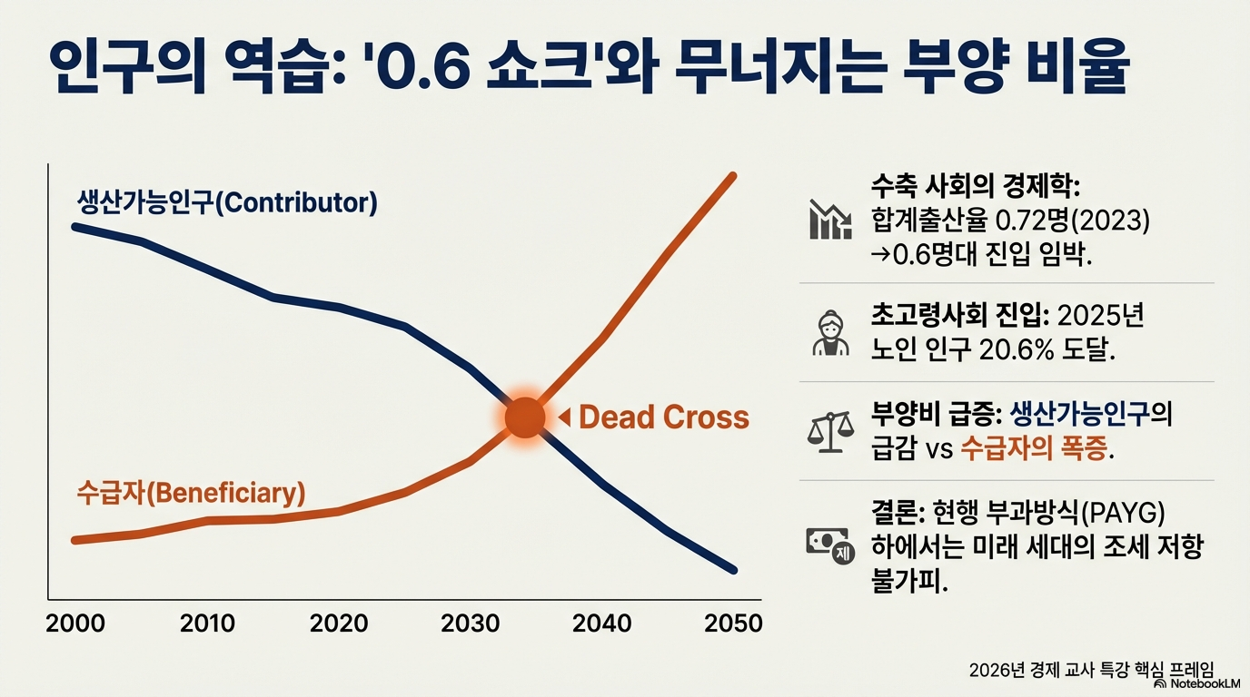

Slide 24
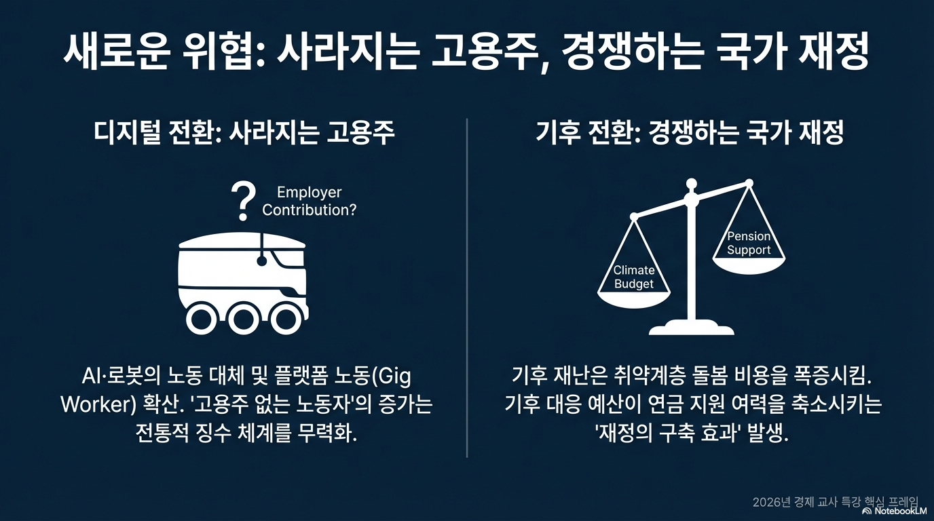

Slide 25
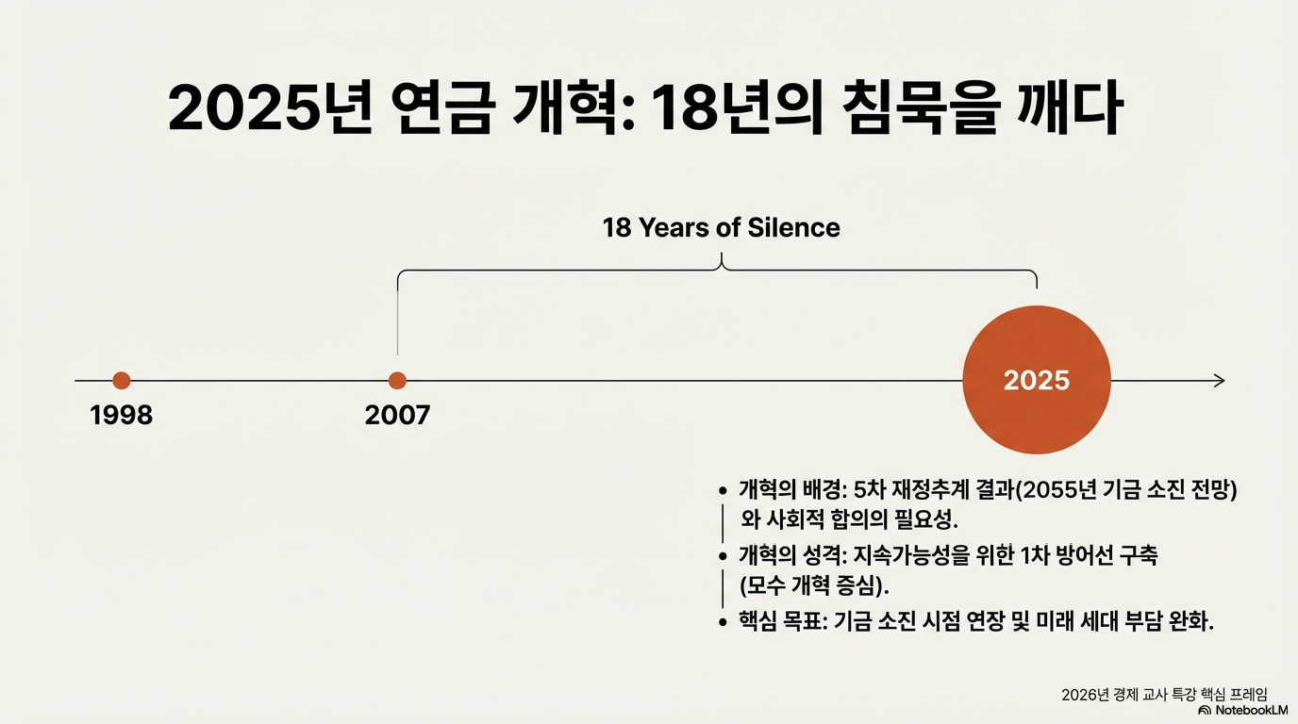

Slide 26
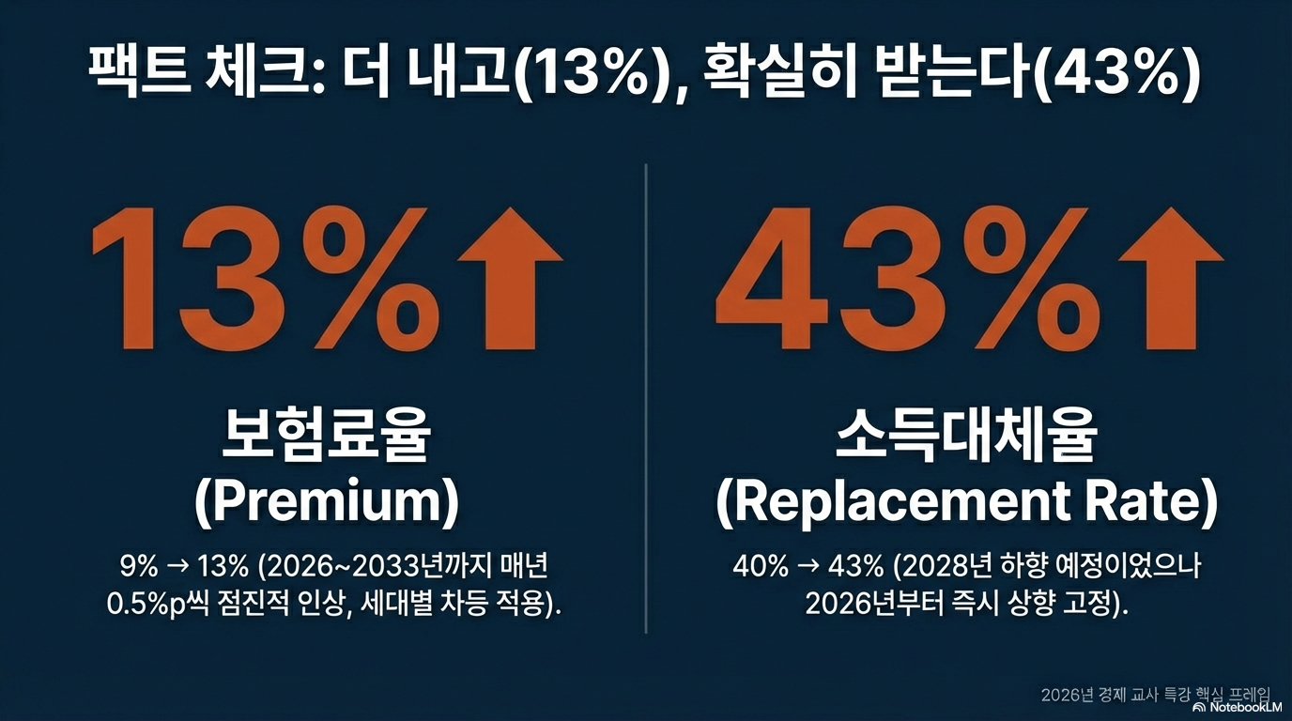

Slide 27
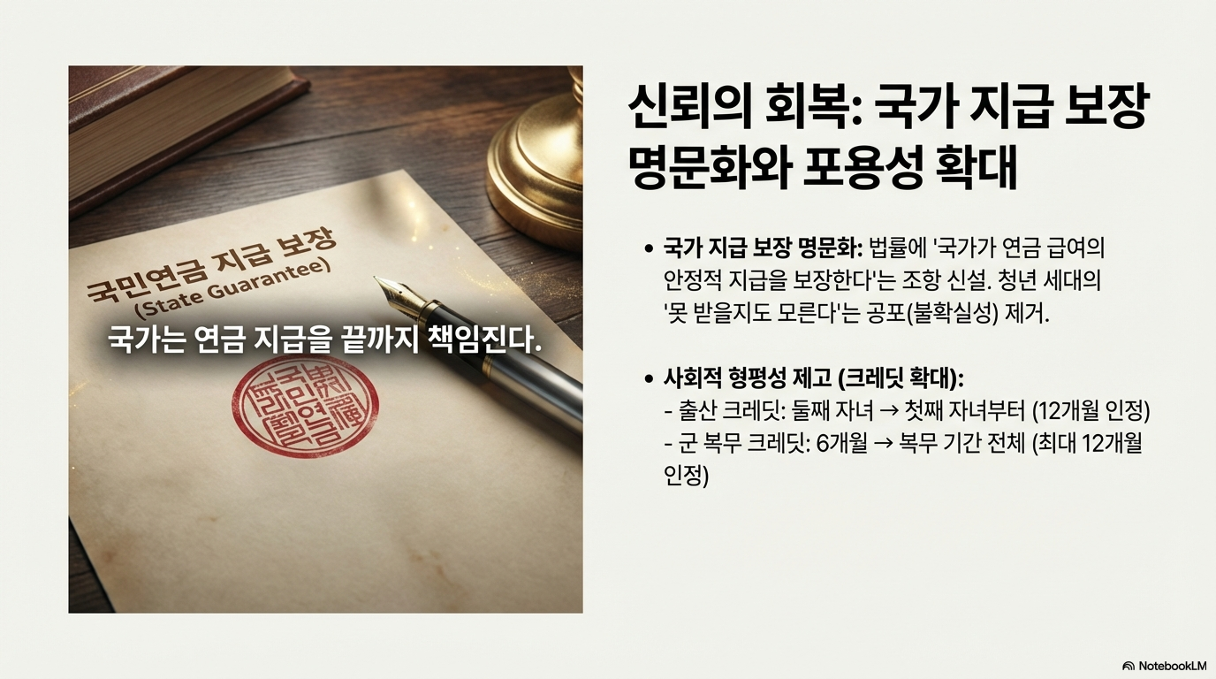

Slide 28
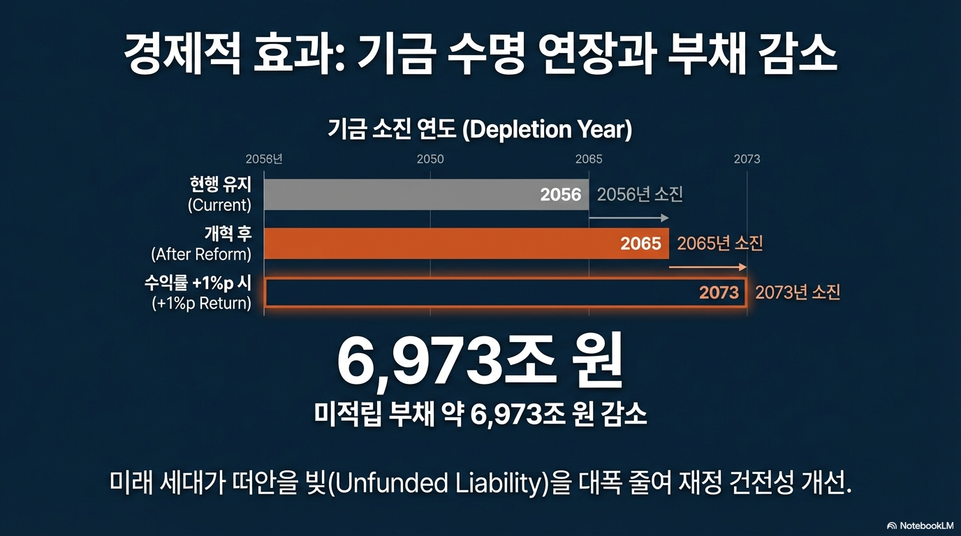

Slide 29
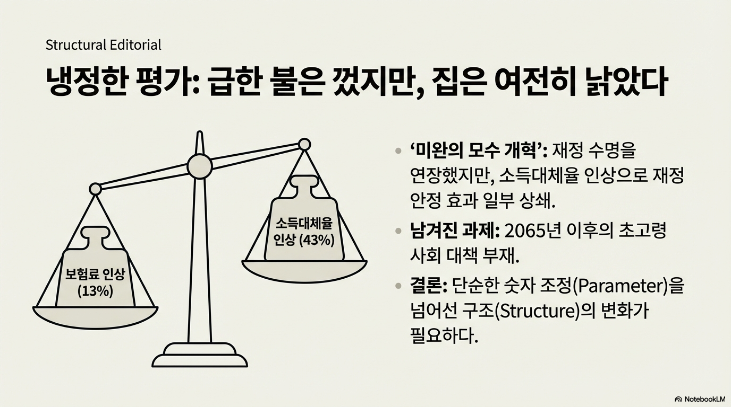

Slide 30
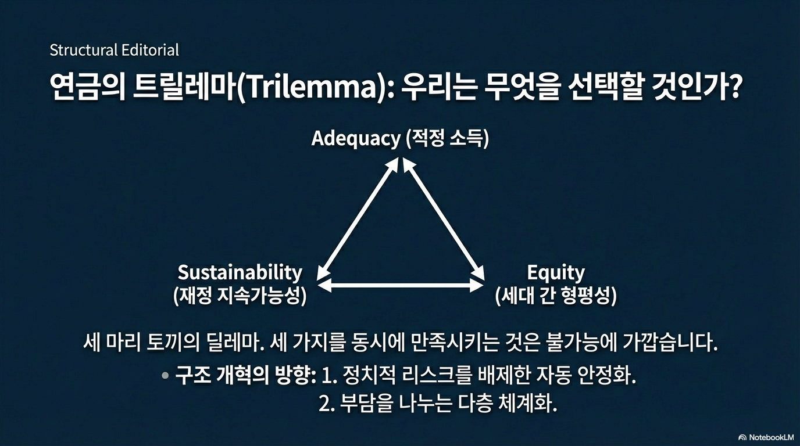

Slide 31
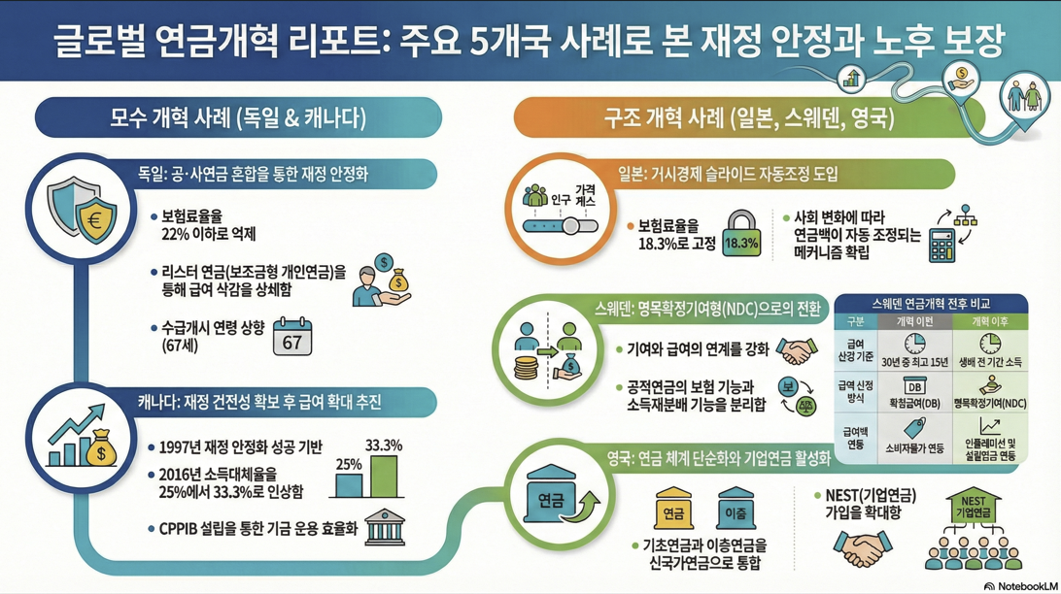
별첨 - 국민연금의 당면과제
연금을 받는 동안 매년 전국소비자
물가 변동률을 반영하여 연금액을 조정함으로써
물가가 인상되더라도 연금액의
실질가치를 보장
기금고갈 우려
미래세대 부담완화를 위한
연금개혁
인구구조의 영향을 받아 기금고갈 우려 있음.
2041년 수지 적자 전환, 2055년 완전 고갈예상(5차 재정추계)
현 제도로는 미래세대 부담 증가로 인한 세대간 갈등 발생 우려가 있어 연금개혁을 진행해야 함.
연금개혁의 방법 중 모수적 개혁은 기존 제도를 유지하면서 가입자의 보험료 인상, 연금수급 개시 연령 상향 조정, 연금급여 축소의 방법으로 해결 하는 방식
구조적 개혁은 기존 제도의 틀을 바꾸는 방법으로, DB에서 DC로 전환 등이 해당됨

Slide 32
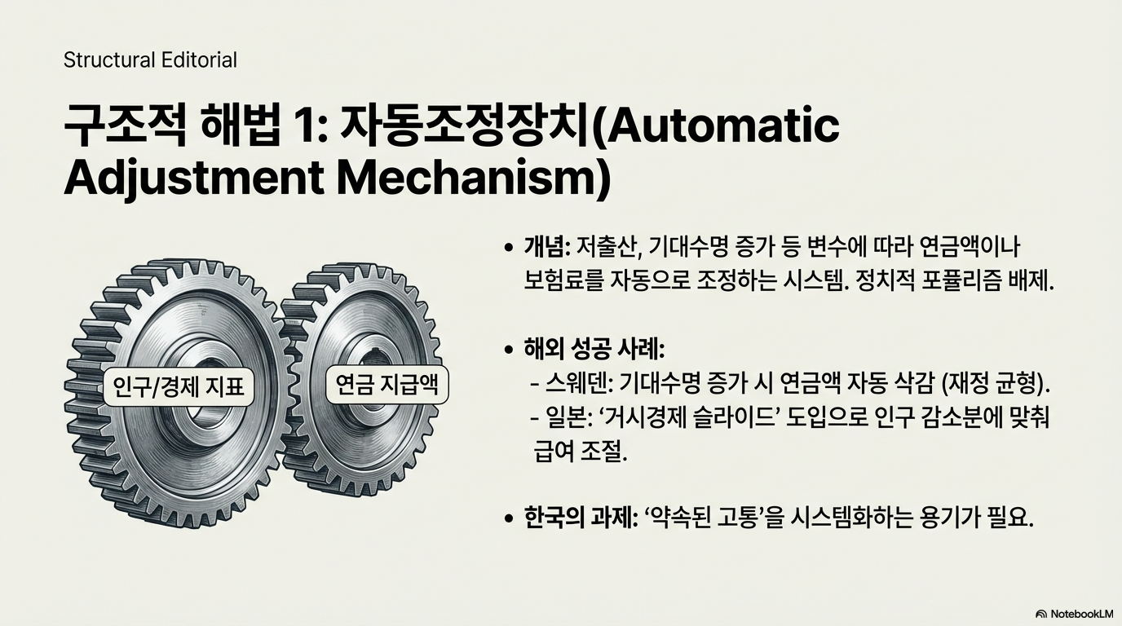

Slide 33
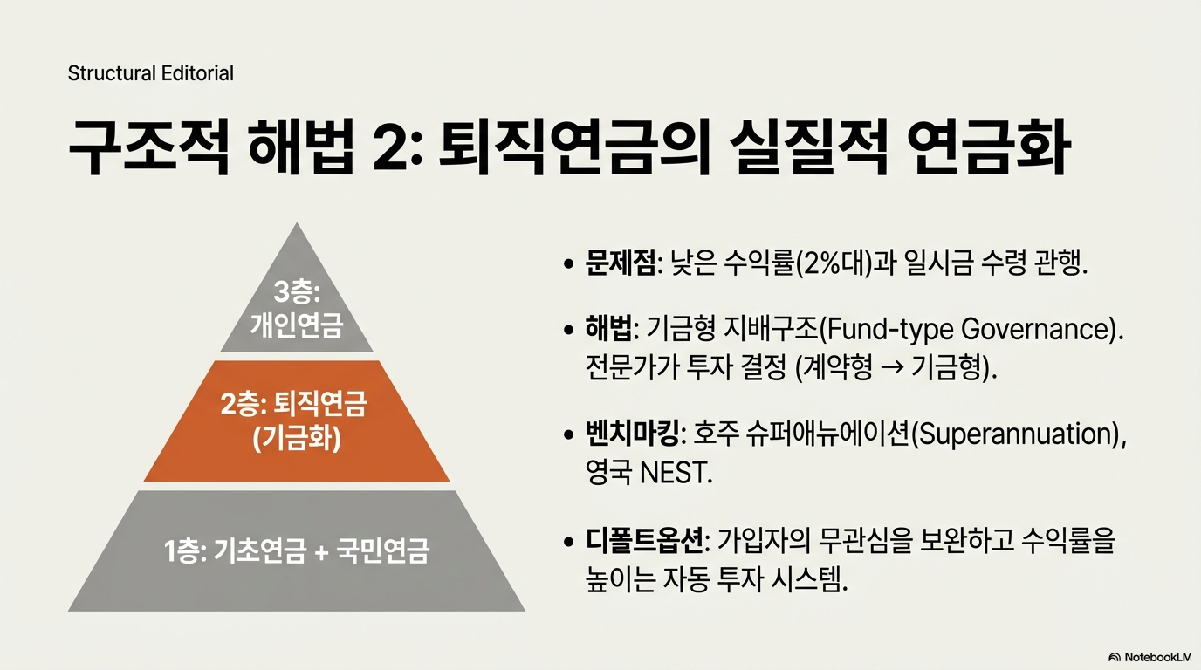

Slide 34
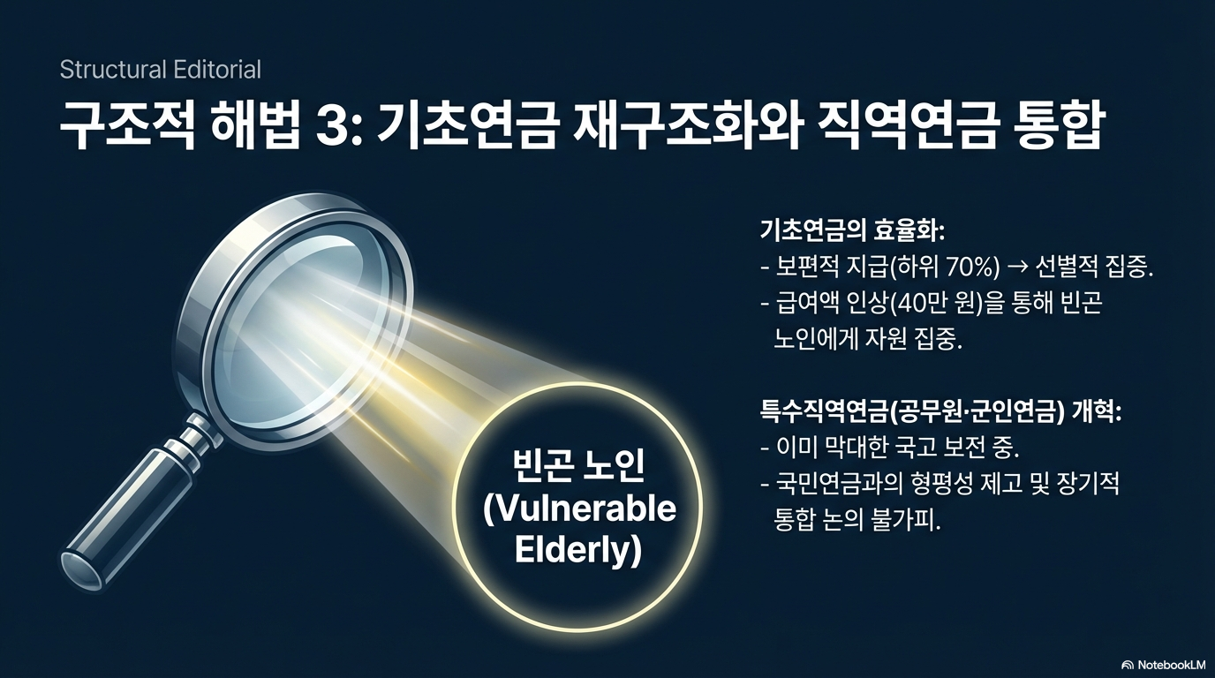

Slide 35
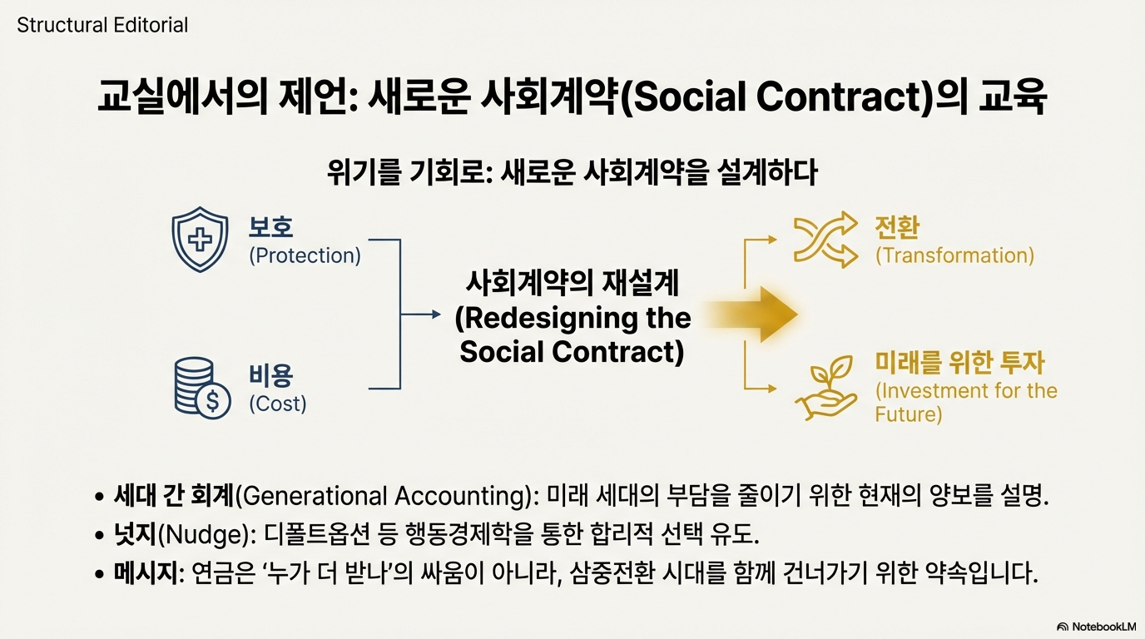

Slide 36
